Slide 1

Sayfa 1
Paragraf 1

Slide 2
Sayfa 2
Paragraf 2

Slide 3
Sayfa 3
Paragraf 3

Slide 4

Metint kutusu

Slide 7



Slide 8


Slide 9


Slide 10
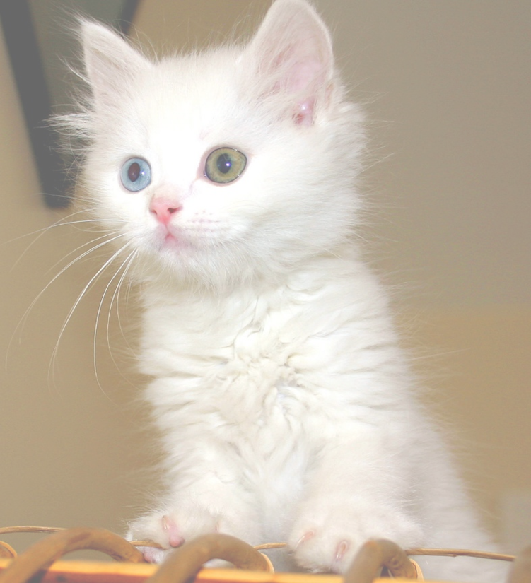
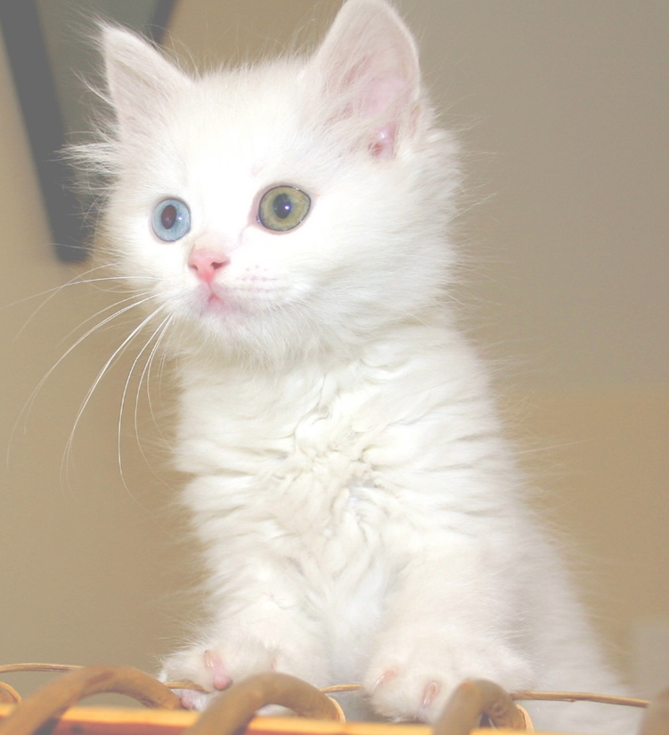

Deneme başlık deneme başlık deneme

Slide 11
Metni buraya yazın

Slide 13
$$\begin{matrix} & & \\ & & \\ & & \end{matrix}\sin{α}±\sin{β}=2\sin{\frac{1}{2}\left(α±β\right)}\cos{\frac{1}{2}\left(α∓β\right)}{\left(x+a\right)}^{n}=\sum_{k=0}^{n}{\left({n \atop k}\right)x^{k}a^{n−k}}$$

Slide 14
11/9/2020

